Slide 1
核心模块 * 1
材料清单：
usb转ttl* 1
扩展模块 * 1
LED灯* 1
碰撞开关 * 1

Slide 2
多功能手电筒

Slide 3
01
手电筒的用途
02
多功能手电筒
课程目录
CONTENTS
03
我们还能怎么玩 ?
04
分享学到的知识

Slide 4
课程目录
01
手电筒的用途
CONTENTS

Slide 5
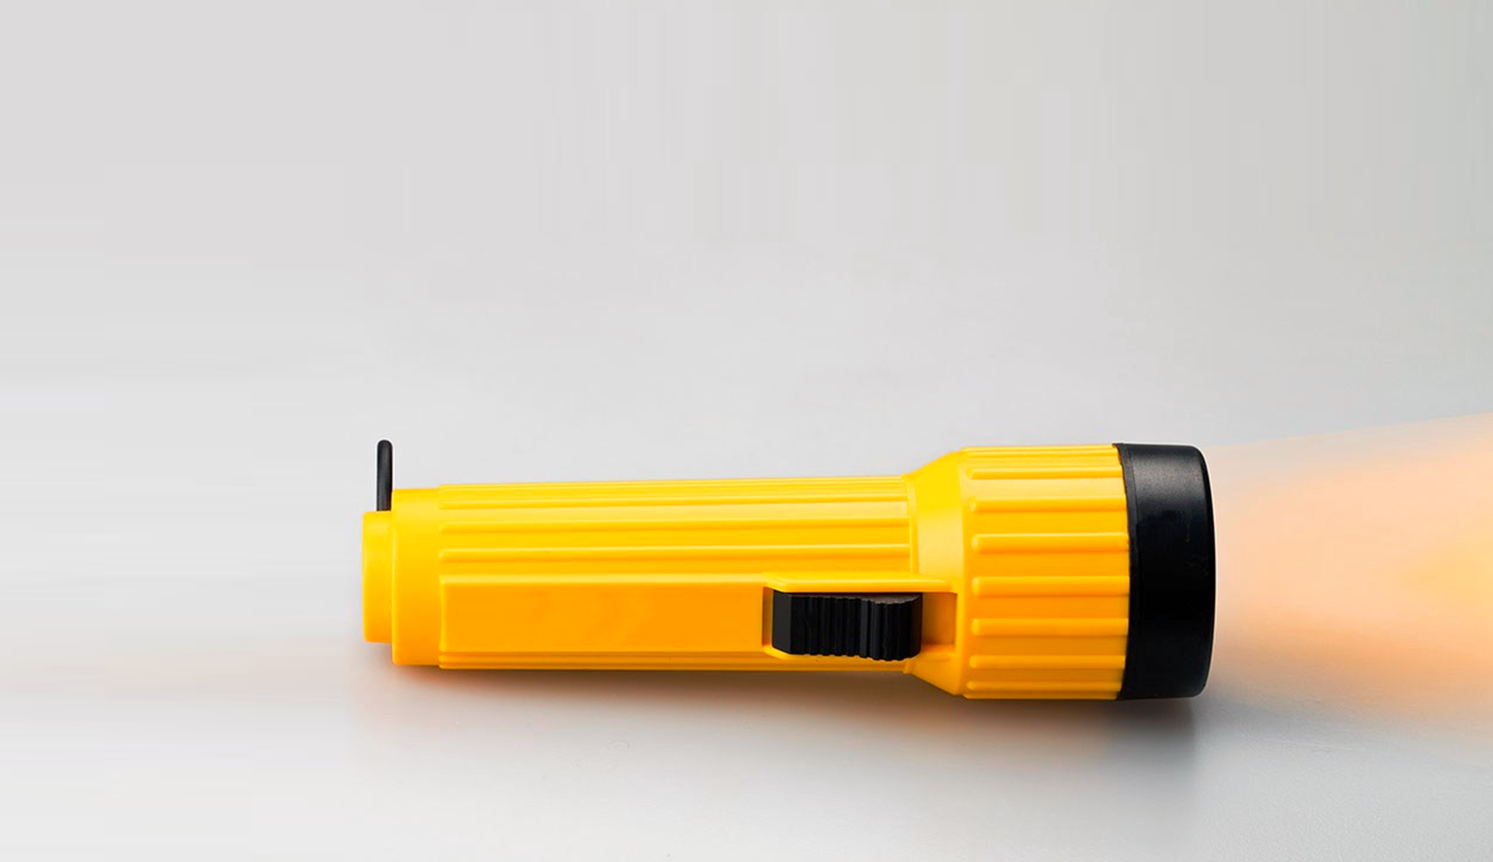
Q
什么时候会用到手电筒？

Slide 6
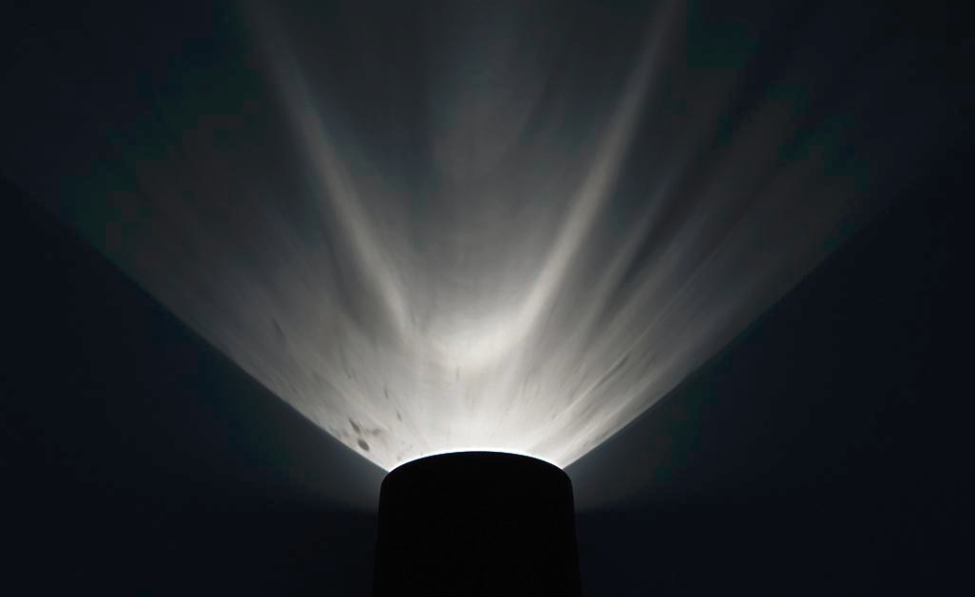
手电筒的用途
和电灯相比，手电筒最大的优势就是在停电时仍然可以依靠电池供电，提供稳定的照明

Slide 7
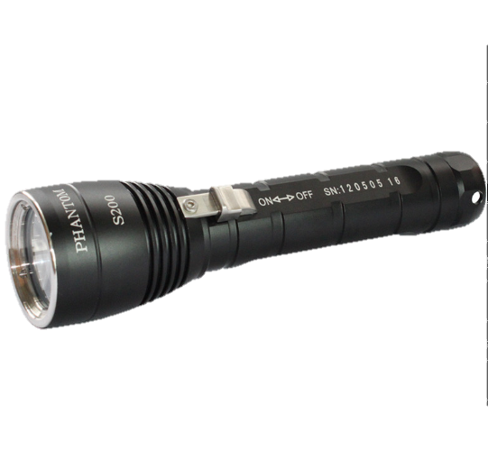
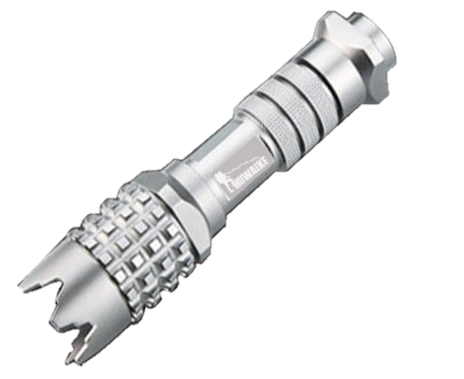
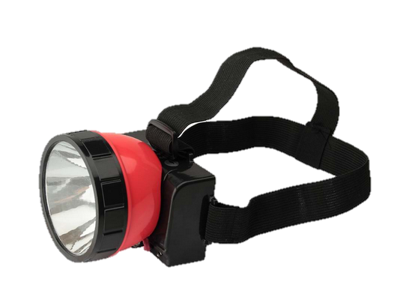
有些手电筒通过一定的外形改变，变成了迷你手电筒（方便携带）、头灯（解放双手）、自行车灯（保证安全）、交通指挥棒（发信号）、攻击型手电（对付坏人）等等
（按以上介绍选择性配图）
手电筒的用途
防水手电筒
适合野营探险使用
攻击型电筒
适合防身或紧急情况使用
头灯
可以解放双手，固定在头部

Slide 8
课程目录
02
多功能手电筒
CONTENTS

Slide 9
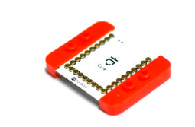
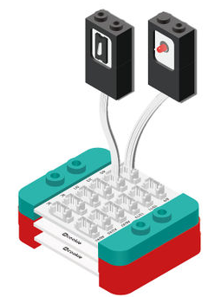
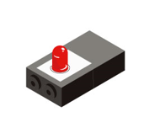
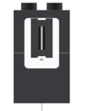
功能清单
模块清单
组合实现
1. 核心控制（MCU）
2. USB模块（Usb）
3. 扩展模块（Hub）
4. LED灯（LED）
5. 碰撞开关（Crash）

Slide 10
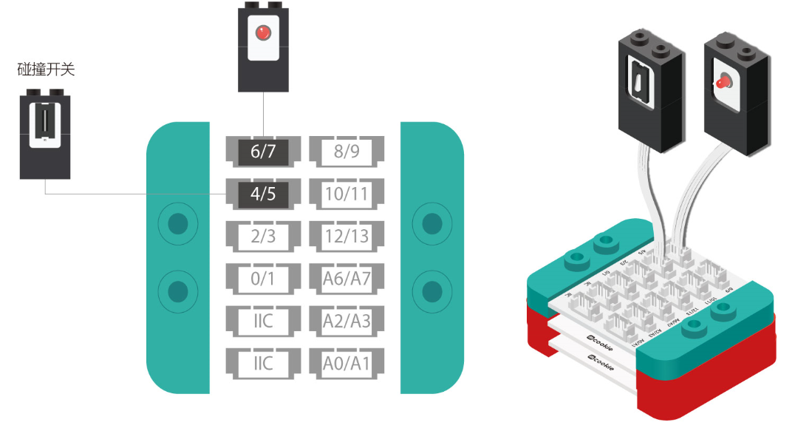
会闪烁的星星
将LED灯连线接在Hub的6/7口
将碰撞开关连线接在Hub的4/5口

Slide 11
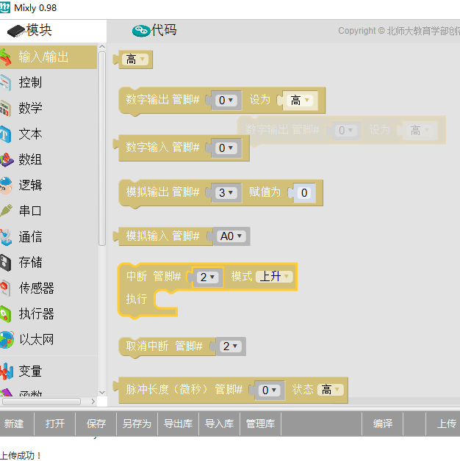
数字输出点灯

Slide 12
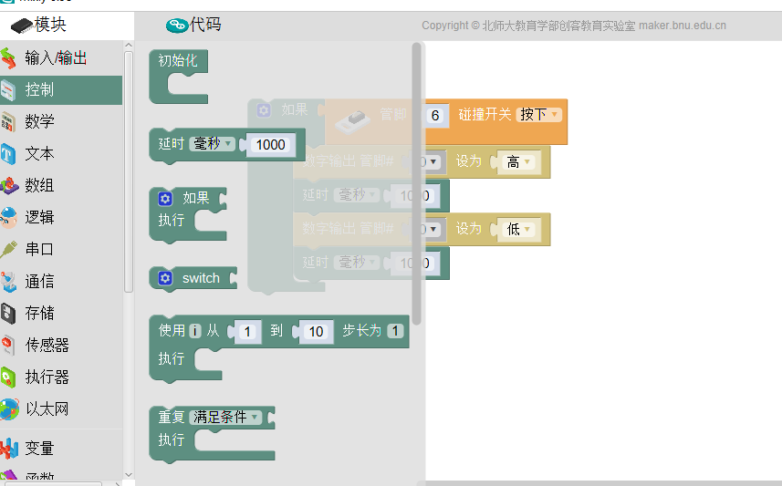
数字输出点灯

Slide 13
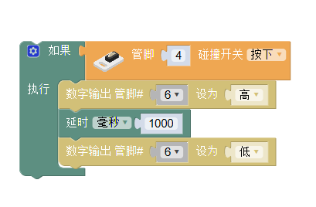
数字输出控制点灯
//等待按键4按按下
//6号LED点亮
//等待1秒（ 1秒=1000毫秒）
//6号LED熄灭

Slide 14
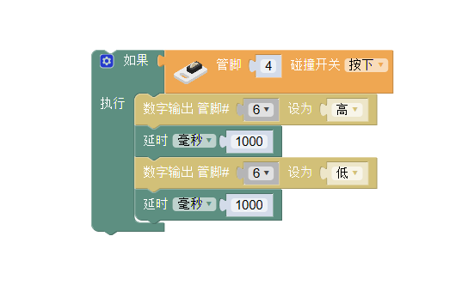
数字输出控制点灯
//等待按键4按按下
//6号LED点亮
//等待1秒（ 1秒=1000毫秒）
//6号LED熄灭

Slide 15
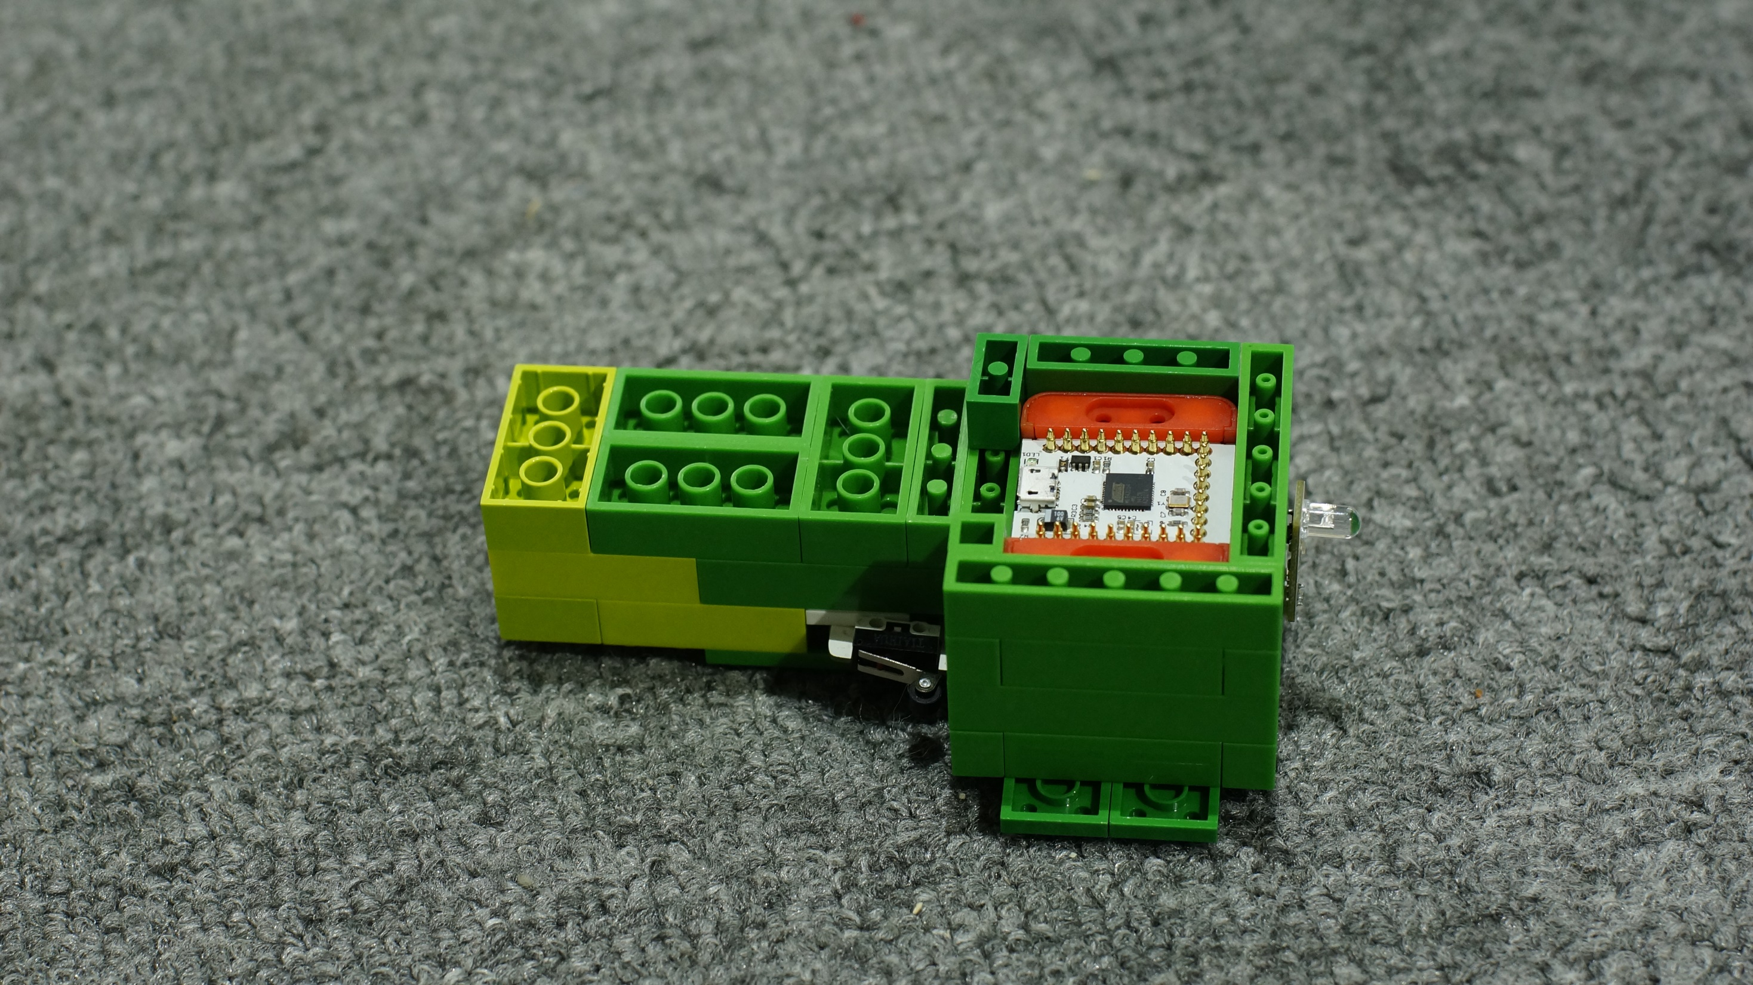
乐高外形示例

Slide 16
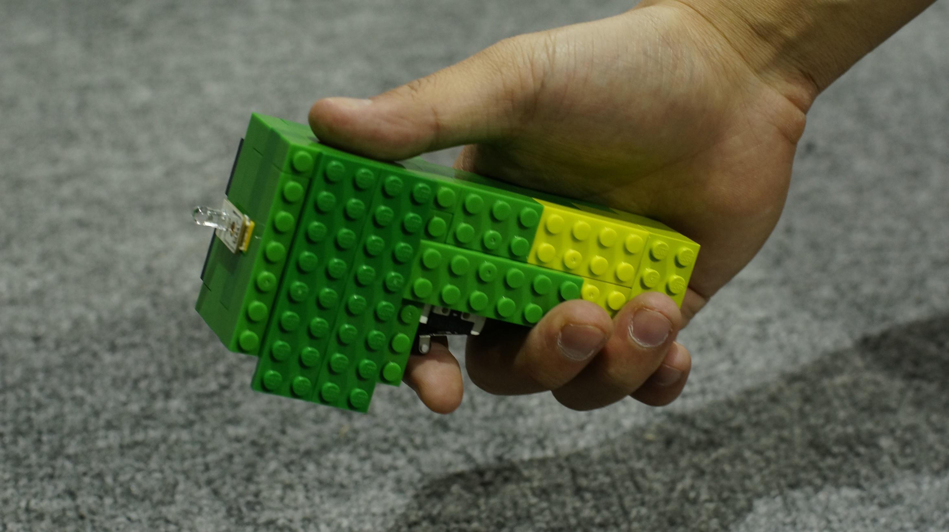
乐高外形示例

Slide 17
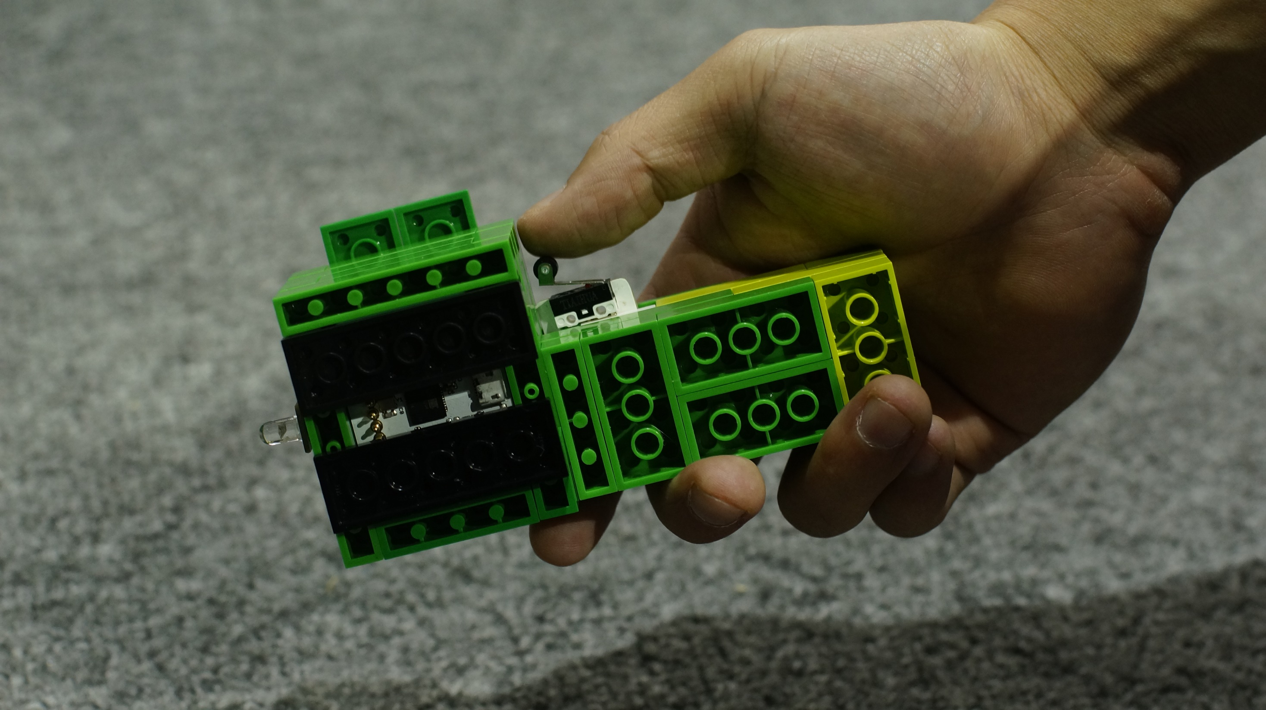
乐高外形示例

Slide 18

想一想，练一练
1. 实现手电筒每按一次按键，led 灯有不同的效果，改写程序，做成一个功能性的手电
2. 给手电筒增加一个LED灯，改写程序，做成一个双头手电

Slide 19
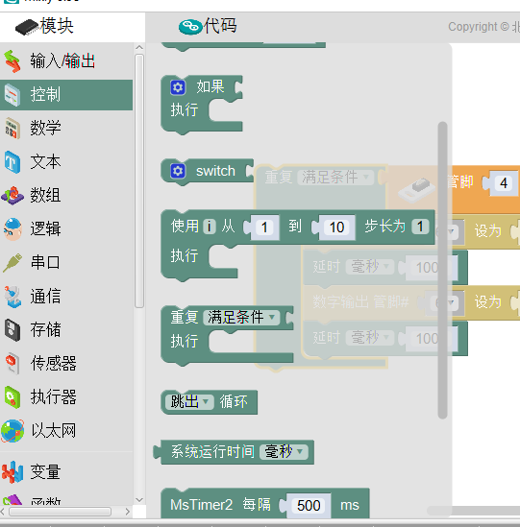

Slide 20
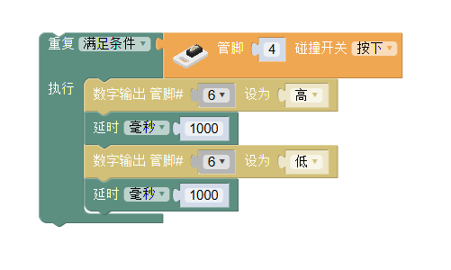
逻辑：满足条件重复

Slide 21
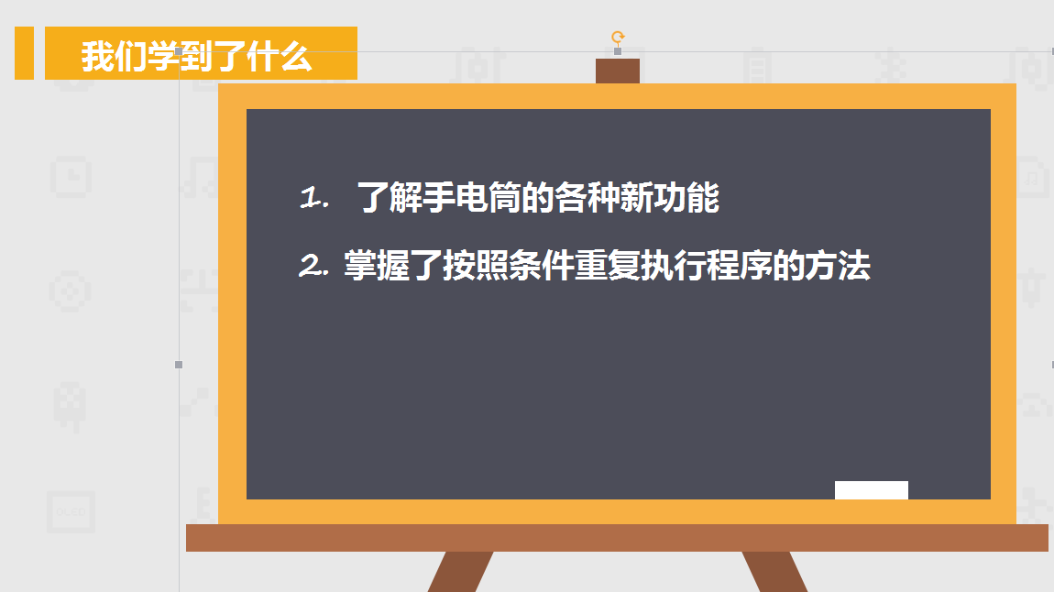

Slide 22

thanks

